Slide 1


Sol·licituds a la Seu Electrònica

Slide 2

01a.Entra a la Seu Electrònica de la UAB
2.Sol·licita
el canvi de Pla d’Estudis
Tens certificat digital?
SÍ
NO
01b. Obté un Certificat Digital

Slide 3
01a
Si ja tens certificat digital:
Entra a la Seu Electrònica de la UAB

Slide 4

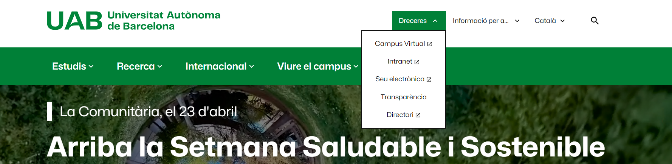
Seu electrònica
Entra a www.uab.cat > Dreceres i selecciona Seu electrònica

Slide 5
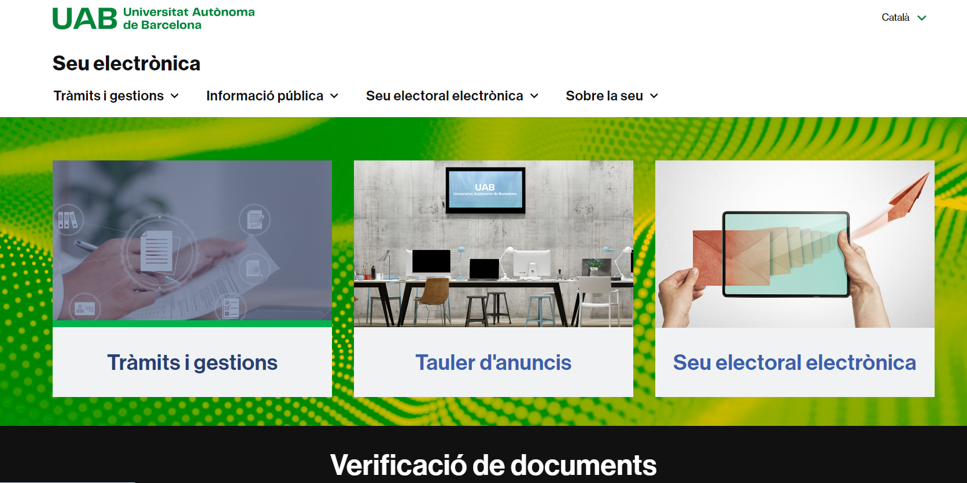
Seu electrònica
Clica a Tràmits i gestions

Slide 6
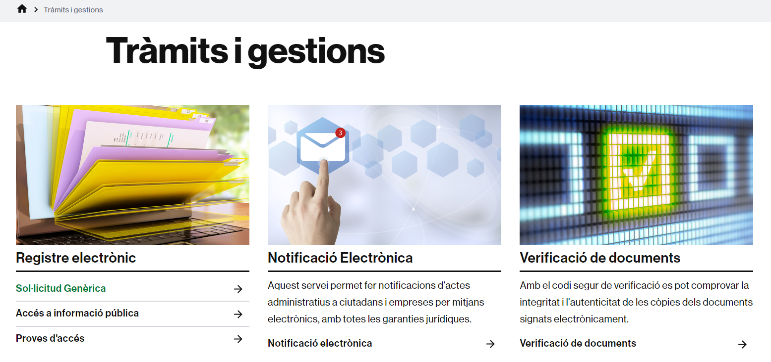
Seu electrònica
Clica a Sol·licitud Genèrica

Slide 7
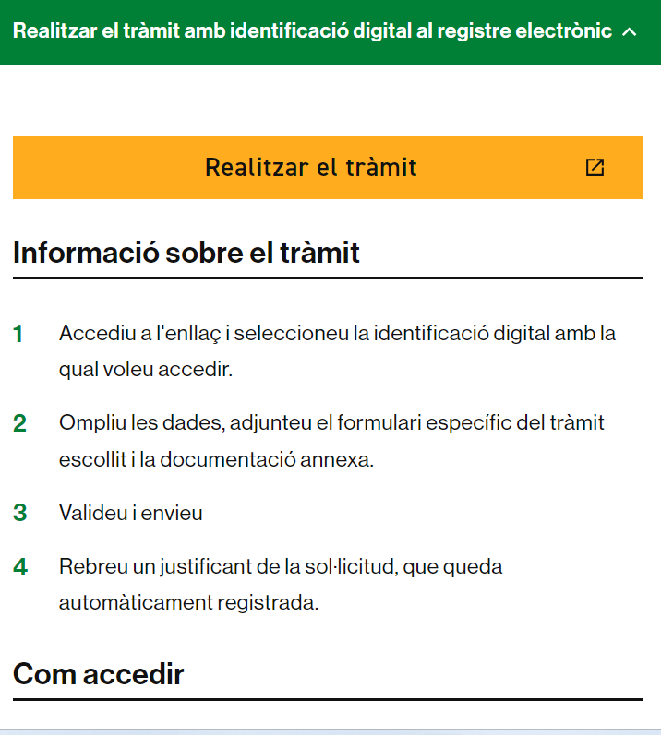
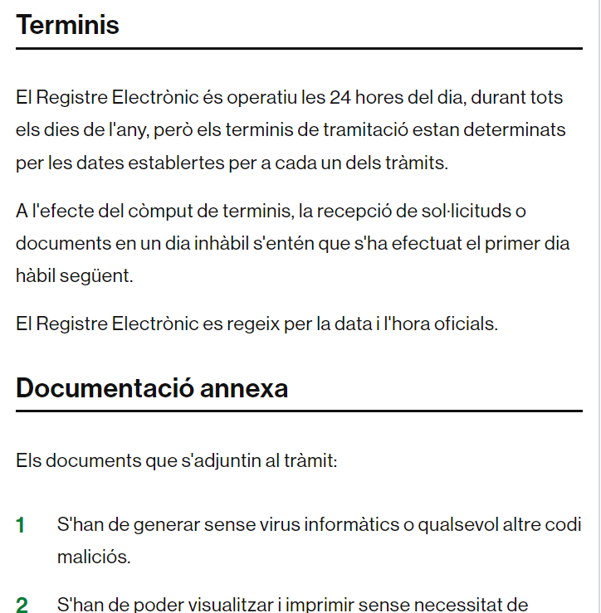
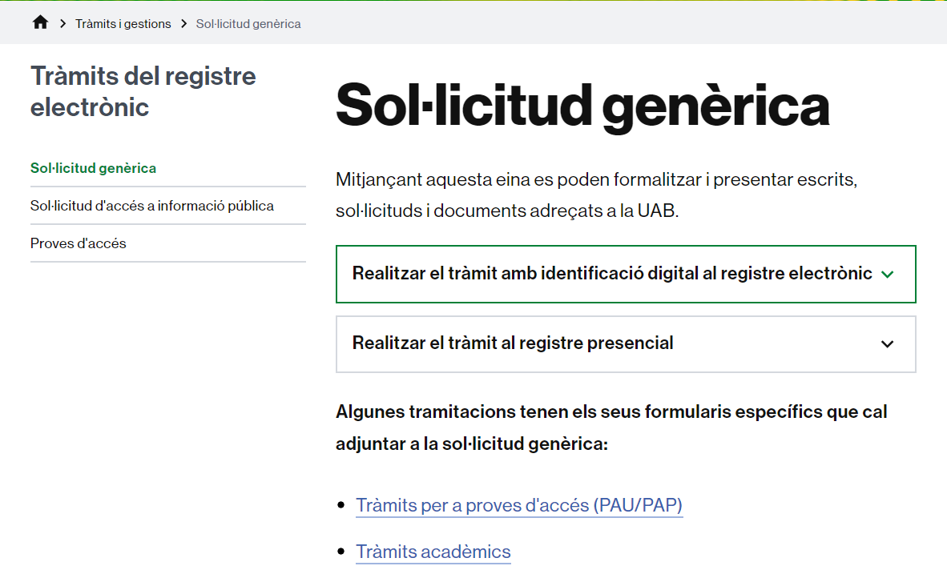
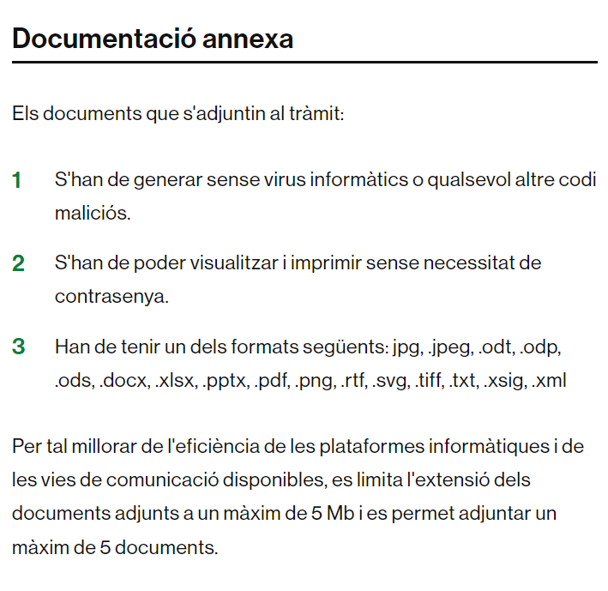
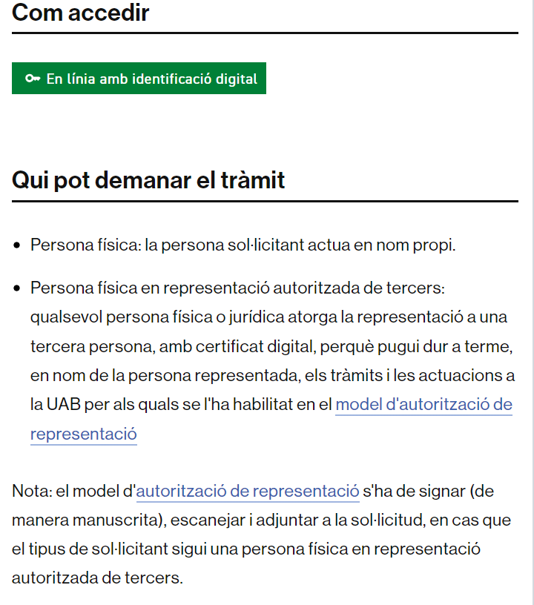
Seu electrònica
Quan cliquis, s’obrirà un desplegable amb la informació del tràmit. Clica Realitzar el tràmit

Slide 8
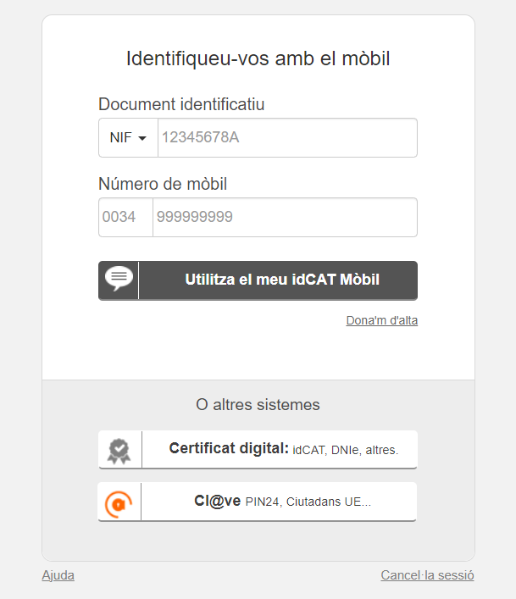
Certificats vàlids: Identificació i signatura
Identifica’t amb un certificat digital vàlid
enllaç

Slide 9
01b
Si no tens certificat digital:

Slide 10
Si no tens certificat digital:
Tens diferents certificats vàlids, però per la seva rapidesa per obtenir-lo et recomanem
idCat mòbil
Altres certificats vàlids:
Cl@ave
idCAT: es pot tramitar al registre general de la UAB, sol·licitar per correu a l’adreça idcat@uab.cat, o per telèfon al 93 581 20 29.
DNI-e: a la policia
FNMT: vídeo tutorial, no cal anar presencialment, es pot fer tot online

Slide 11
enllaç
Un cop obtingut el certificat: ves a la Seu Electrònica

Slide 12
2
Sol·licitar el Canvi de pla d’estudis

Slide 13
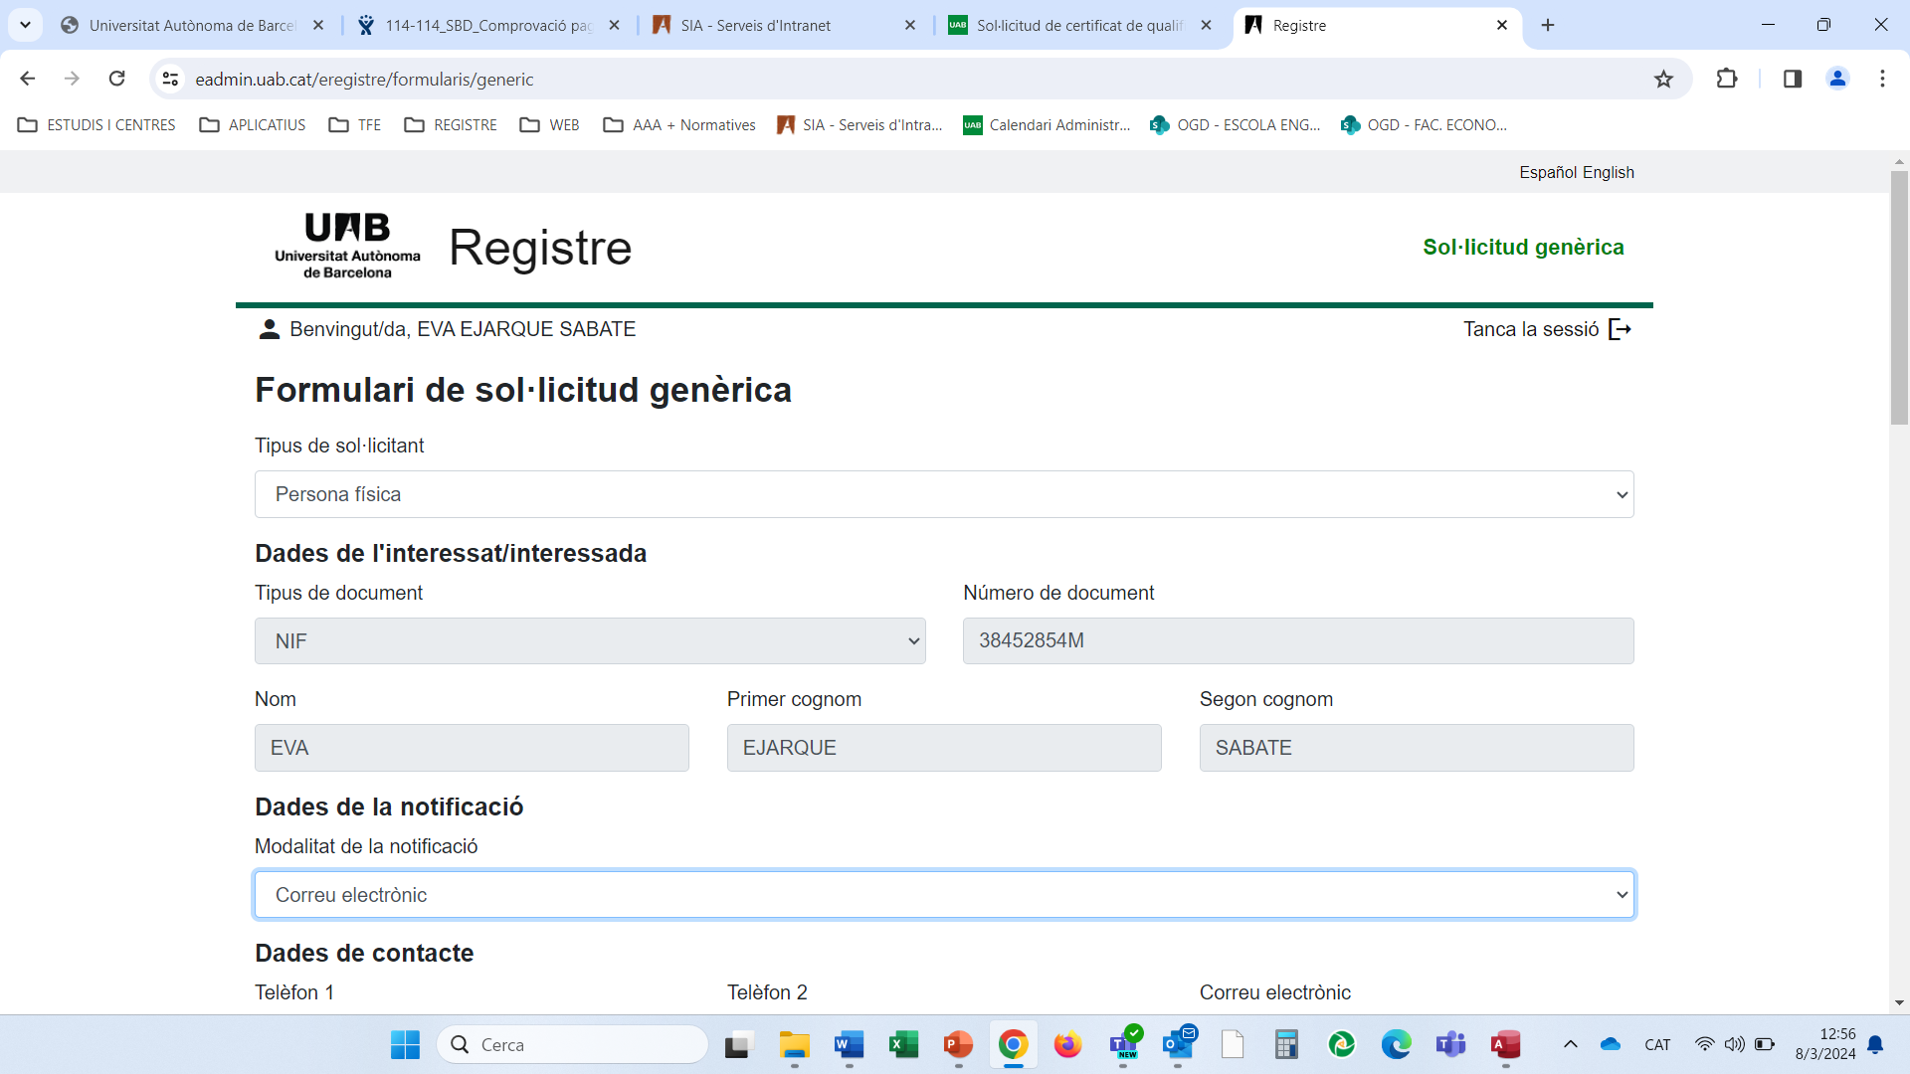
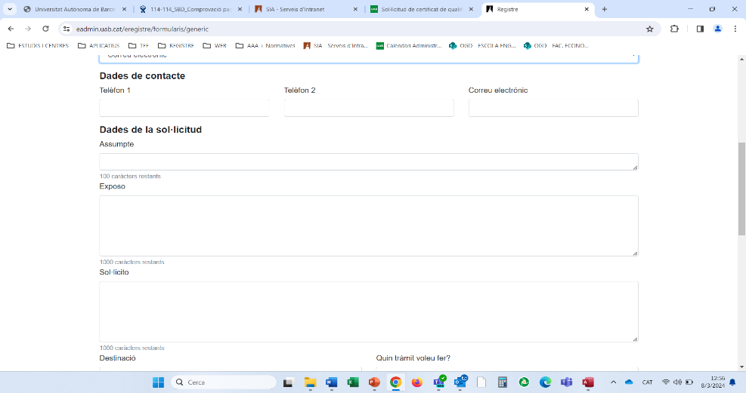
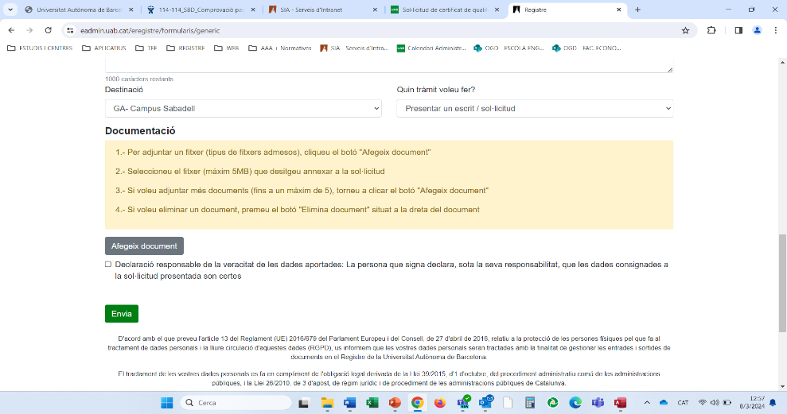
Registre
Les dades personals s’omplen automàticament.
La resta de dades s’han d’omplir.
Assumpte: Canvi de pla d’estudis del grau en XXX.
Exposo: Que soc alumne de 1er curs del grau en XXX amb NIU XXXX.
Sol·licito: El canvi al nou pla d’estudis del grau en XXX per al proper curs acadèmic 2024/25.
Destinació: GA – Campus Sabadell
Marcar i ENVIAR

Slide 14
Termini de les sol·licituds
Pots fer la teva sol·licitud del 6 al 10 de maig

